Slide 1

স্বাগতম

Slide 2




উপস্থাপনায়
শিকদার মনিরুজ্জামান
তপন কুমার রায়
মিতালী দেবী শিউলী
অতনু রায়

Slide 3
পাঠ পরিচিতি
শ্রেণীঃ নবম
বিষয়ঃ ভূগোল
অধ্যায়ঃ দ্বিতীয়
মহাবিশ্ব ও আমাদের পৃথিবী

Slide 4
আচরনিক উদ্দেশ্য
সৌরজগৎ সংজ্ঞা দিতে পারবে।
সৌরজগৎ এর বিভিন্ন গ্রহের নাম বলতে পারবে।
সূর্য থেকে বিভিন্ন গ্রহের দূরত্ব বলতে পারবে।
আদর্শ গ্রহ সম্পর্কে বিস্তারিত বর্ণনা করতে পারবে।

Slide 5

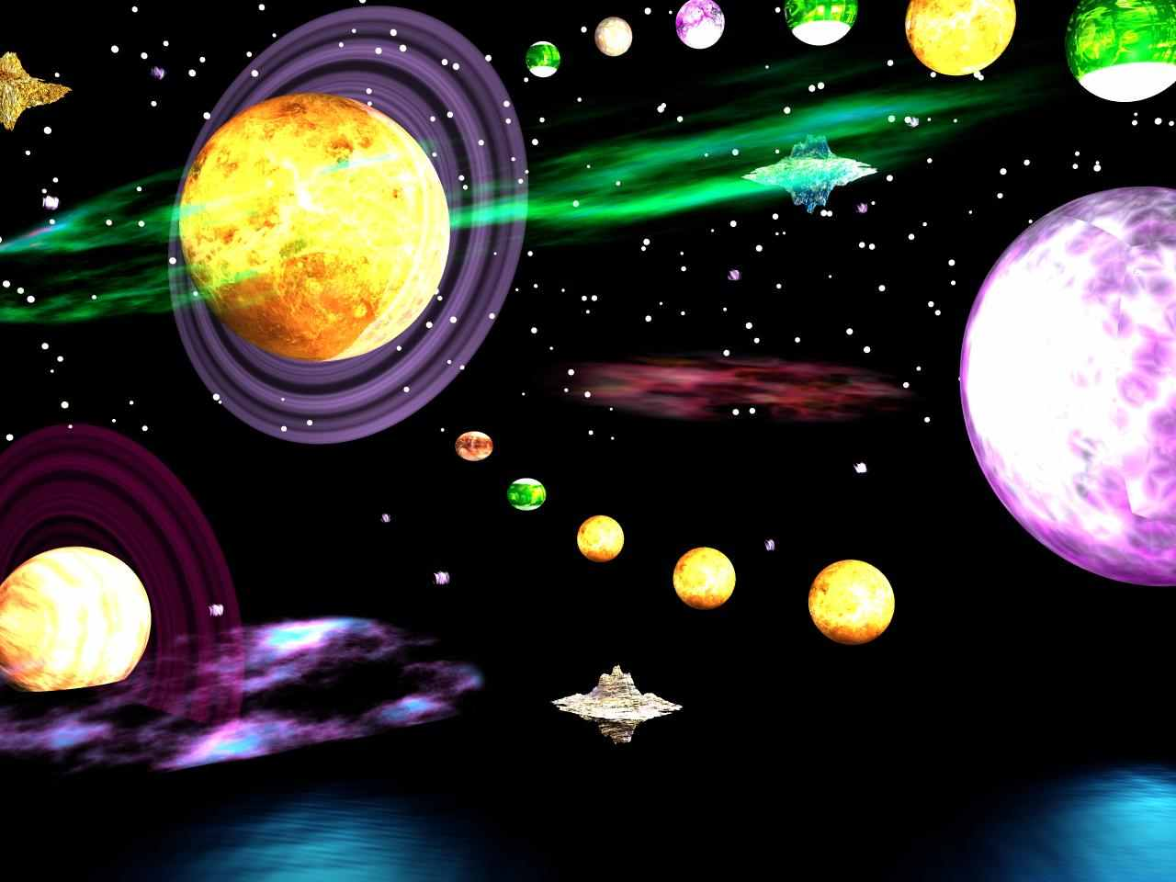
ছবিতে আমরা কি দেখতে পাচ্ছি ?

Slide 6

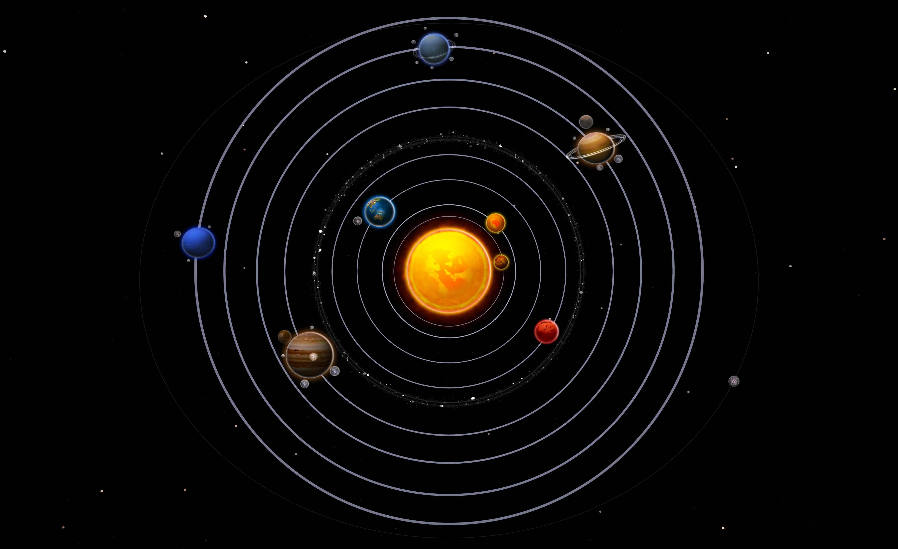
চিত্রটি কিসের?
আরো কয়েকটি চিত্র দেখি

Slide 7
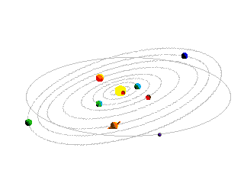

তোমরা কি বলতে পারবে উপরের চিত্রটি কিসের ?

Slide 8
আজকের পাঠ
সৌরজগৎ

Slide 9
সৌরজগৎ কাকে বলে ?
সূর্যকে কেন্দ্র করে ঘূর্ণায়মান জ্যোতিষ্কমন্ডলীকে সৌরজগৎ বলে

Slide 10
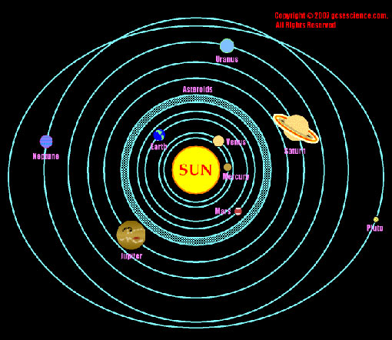
দূরত্বের ক্রমানুসারে গ্রহগুলোর নাম
গ্রহপুজ্ঞ
বুধ
সুর্য
শুক্র
পৃথিবী
মঙ্গল
নেপচুন
ইউরেনাস
শনি
বৃহস্পতি

Slide 11
জোড়ায় কাজঃ
সৌরজগৎ বলতে কী বোঝায়? দূরত্বের ক্রমানুসারে গ্রহগুলোর নাম লেখ?

Slide 12
চাটটি লক্ষ্য কর
গ্রহের নাম | সূর্য থেকে দুরত্ব | গ্রহের ব্যাস | সূর্যকে প্রদক্ষিন করে
বুধ | ৫.৮ কিলোমিটার | ৪,৮৫০ কিঃমিঃ | ৮৮ দিন
শুক্র | ১০.৮কোটি কি:মি: | ১২,১০৪ কি:মি: | ২২৫ দিন
পৃথিবী | ১৫ কোটিকি:মি: | ১২,৬৬৭ কি:মি: | ৩৬৫দি,৫ঘ,৪৮মি,৪৭সে
মঙ্গল | ২২.৮ কোটি কি:মি: | ৬,৭৮৭ কি:মি: | ৬৮৭ দিন
বৃহস্পতি | ৭৭.৮ কোটি কি:মি: | ১,৪২,৮০০ কি:মি: | ১২ বছর
শনি | ১৪৩ কোটি মি:মি: | ১,২০,০০০ কি:মি: | ২৯ বছর ৫ মাস
ইউরেনাস | ২৮৭ কোটি কি:মি: | ৪৯,০০০ কি:মি: | ৮৪বছর
নেপচুন | ৪৫০ কোটি কি:মি: | ৪৮,৪০০ কি:মি:

Slide 14
দলীয় কাজঃ
সৌরজগতের আদর্শ গ্রহের বর্ণনা দাও

Slide 15

পৃথিবী

Slide 16



Slide 17
মূল্যায়নঃ
সৌরজগৎ কী?
পৃথিবীর উপগ্রহ কয়টি?
কোনটি সৌরজগতের সব চেয়ে বড় গ্রহ?
সূর্য থেকে পৃথিবীর গড় দূরত্ব কত?

Slide 18

বাড়ীর কাজঃ
রাতের আকাশে যে সব গ্রহানুপুঞ্জ দেখা যায় তার নাম এবং আকাশের কোন অংশে দেখা যায় লিখে আনবে।

Slide 19


ধন্যবাদ

